Slide 1
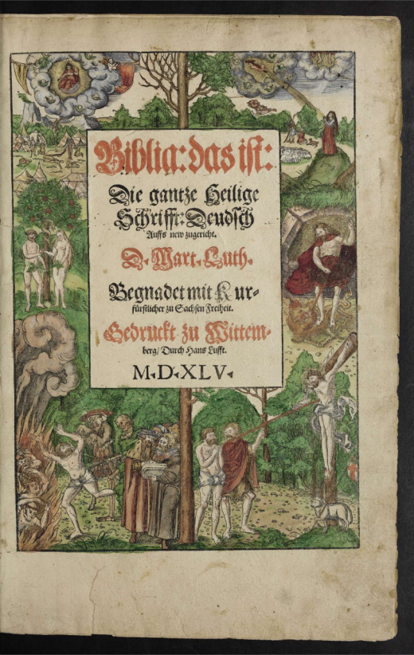
Das „Nur“ des triumphierenden Glaubens
Lutherbibel 1545
Staatsbibliothek-berlin.de/digitale Sammlung

Slide 2
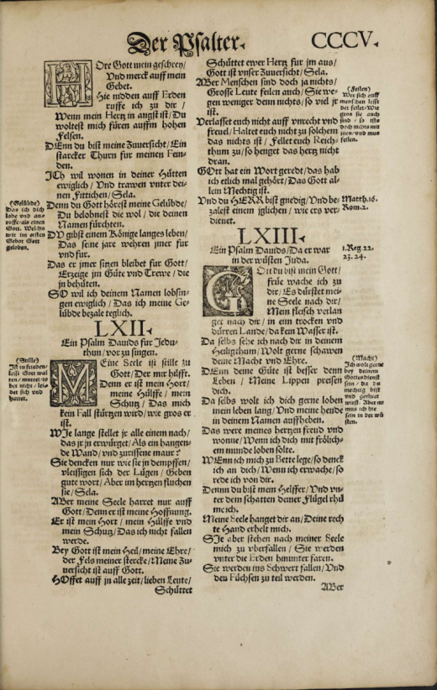
Das „Nur“ des triumphierenden Glaubens
Lutherbibel 1545 (Ps. 62)
Lutherbibel 1545 (Ps. 62)
Staatsbibliothek-berlin.de/digitale Sammlung

Slide 3
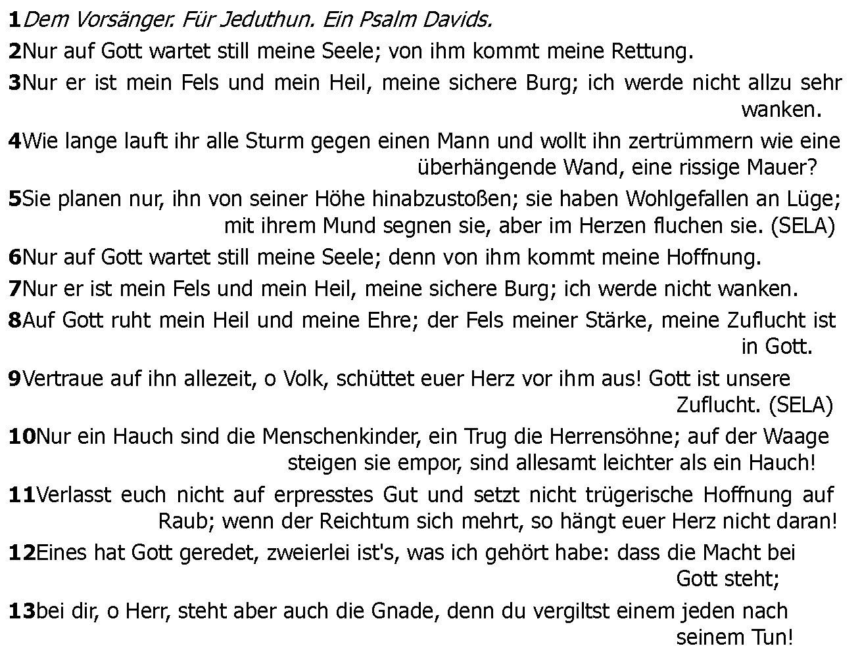
Das „Nur“ des triumphierenden Glaubens
Ps. 62
Schlachter 2000

Slide 4
Das „Nur“ des triumphierenden Glaubens
Ps. 62
Schlachter 2000

Slide 5
Das „Nur“ des triumphierenden Glaubens
Ps. 62
Schlachter 2000

Slide 6
Das „Nur“ des triumphierenden Glaubens
Ps. 62
Schlachter 2000

Slide 7
Das „Nur“ des triumphierenden Glaubens
Psalm 62
Die Kraft des Glaubens
Die Geduld des Glaubens
Die Erwartung des Glaubens
Die Abhängigkeit des Glaubens

Slide 8
Das „Nur“ des triumphierenden Glaubens
Psalm 62
Die Kraft des Glaubens
Die Geduld des Glaubens
Die Erwartung des Glaubens
Die Abhängigkeit des Glaubens

Slide 9
Das „Nur“ des triumphierenden Glaubens
Lutherbibel 1545
Staatsbibliothek-berlin.de/digitale Sammlung

